Slide 1
RELAÇÕES HUMANAS
Ms. Valmir Pasa
Aula 4
Mecânica e Téc. Mecânica

Slide 2
4. A arte da comunicação
  4.1. Treinamento de comunicação e procedimentos em comunicação
  4.2. A arte de ouvir, falar e decidir
  4.3. Interrelação comunicacional

Slide 3
Questões para a psicologia
Que pensam os homens dos nossos dias sobre seu trabalho?
O que esperam dele? Que resultados desejam?
Sentem orgulho pelo que fazem? Associam-no a que valores?
Queixam-se de quê?
A relação com o trabalho tem afetado a vida em família? Como? A família apóia o indivíduo em seu trabalho?
Encontram no trabalho a realidade e realização que buscam?
A categoria trabalho continua estruturando a vida das pessoas e dificilmente isso mudará a curto prazo

Slide 4
Treinamento de comunicação e procedimentos em comunicação

Slide 5
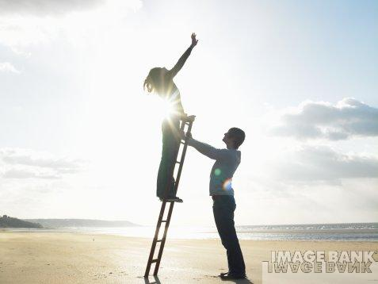
Comunicação Empresarial
O que é Comunicação Empresarial (Interna)
O que é Assessoria de Imprensa
O que é Endomarketing
Papel do Comunicador no Processo para Mudanças
Ferramentas da Comunicação Interna
Exemplos de Comunicação Interna

Slide 6
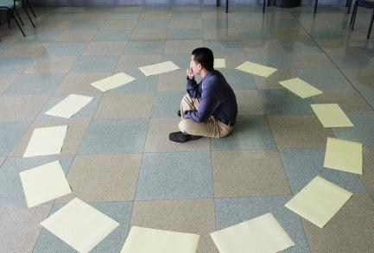
Comunicação Empresarial
O que é Comunicação Empresarial (Interna)
É um conjunto de atividades que visa comunicar com clareza e eficácia as informações internas para seus públicos prioritários.
O objetivo é estabelecer uma conexão de motivação e transparência entre os empregados e empresa, através da divulgação de normas, procedimentos, notícias, eventos, treinamento, metas e qualquer outro tipo de informação que esteja relacionada a sua rotina de trabalho dentro da empresa.

Slide 7
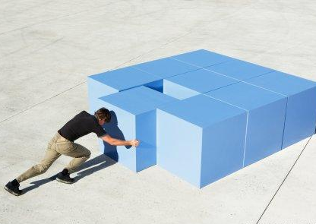
Comunicação Empresarial
O que é Endomarketing
Endomarketing é uma atividade que funciona alinhada à comunicação interna, destinada ao público interno (funcionários/colaboradores) de uma organização que busca adaptar estratégias e elementos do marketing para atingir os seus objetivos.
O endomarketing busca satisfação do público interno e o seu comprometimento com os objetivos organizacional.
Realiza ações com envolvimento da família e da comunidade local.

Slide 8
Comunicação Empresarial
Papel do Comunicador no
Processo para Mudanças
Faz parte
de mim
O Cliente como multiplicador do processo de Comunicação
Conhecimento
Divulgação da informação
Criação de E-mails, Cartazes, Folhetos, Jornal e Quadros de Avisos
Compromisso
O Cliente participando consistentemente do processo com suporte do Comunicador
Adoção
O Comunicador como elemento motivador/follow-up junto ao Cliente
Compreensão
Atuação do Comunicador junto ao Cliente
Reuniões, Kit de Comunicação e Intranet

Slide 9
Comunicação Empresarial
Exemplo
Campanha “Ginástica Laboral”
Conhecimento
Divulgação pela área de Comunicação da informação, via:
Criação de E-mails, Cartazes, Folhetos e Jornal Interno
Compreensão
O Comunicador divulga e explica aos Clientes a importância da campanha, seus benefícios, horários e locais.
Adoção
O Comunicador também participa das ginásticas, motiva os Clientes, cobra a participação de cada um.
É entregue o “cartão de pontos” para os empregados que realizam as atividades.
Compromisso
O Cliente começa a participar das sessões de ginástica e percebe os benefícios que eles trazem.
O Comunicador participa como suporte em caso de necessidade de novos materiais de explicação, apostilas/ slides.
Faz parte
de mim
O Cliente participa efetivamente da ginástica e começa a incentivar outros empregados a participarem também.
Valoriza e reconhece a ação de RH como fator de melhoria da sua qualidade de vida.
Atuação Ativa das Gerências e do RH

Slide 10
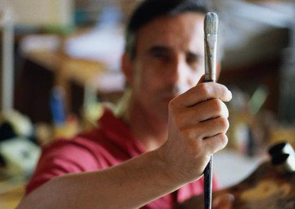
Comunicação Empresarial
Meios da Comunicação Interna
E-mail
Quadro de Avisos
Intranet
Panfletagem
Banner
Mensagem da Gerência
Mensagem Falada
Campanhas Internas
Jornal Interno
Revistas
Rádio Interna
Caixa de Sugestões
Reuniões de Café

Slide 11
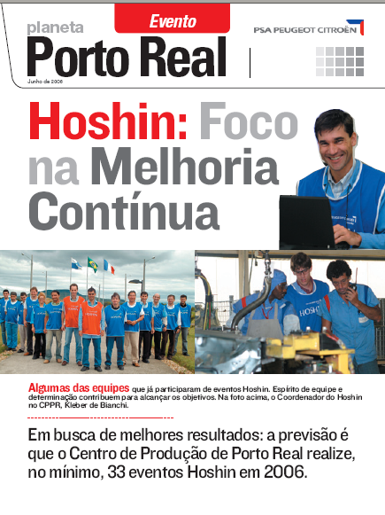
Comunicação Empresarial
Exemplos de Comunicação Interna

Slide 12

Comunicação Empresarial
Exemplos de Comunicação Interna

Slide 13
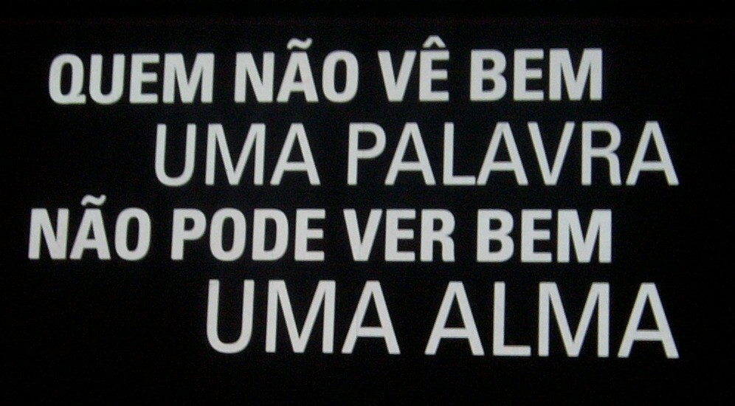
Comunicação Empresarial
Boa oratória, Boa escrita, Leitura, Boas idéias, Conhecimento etc...

Slide 14
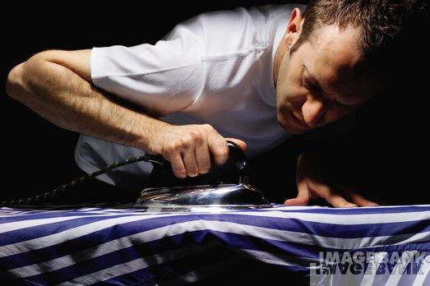
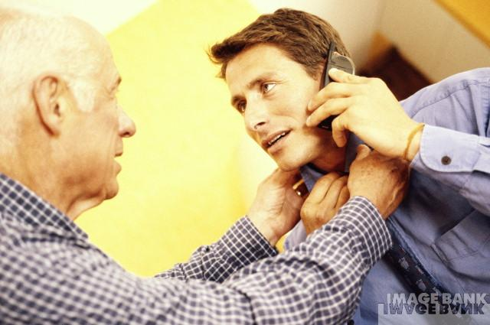
Comunicação Empresarial
“se fizer bem as pequenas coisas, as grandes nascem melhores”
Use a excelência em tudo
ajude e sirva o outro

Slide 15


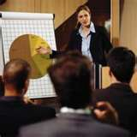
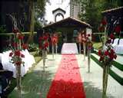
Estas são manifestações da cultura ou das lideranças?

Slide 16
O que é um grupo?
Grupo é o conjunto de interações que ocorre entre duas ou mais pessoas envolvidas, as quais se diferenciam pela força de uso de poder, crenças, valores e tipo de tomada de decisão, com diversos graus de complexidade.

Slide 17
Grupo e Equipes
Equipes podem ser classificadas de acordo com seus objetivos.
Tipos mais comuns em organizações:
Equipes solucionadoras de problemas.
Equipes autogerenciadas.
Equipes de funcionalidade cruzada.

Slide 18
O Funcionamento Psicológico dos Grupos
interagem umas com as outras
são psicologicamente conscientes umas das outras
se percebem como um grupo
têm sentimento de pertencer ao grupo

Slide 19
Tipos de Grupos
Grupos formais — aqueles definidos pela estrutura da organização, com missões de trabalhos designadas estabelecendo tarefas.
Grupos informais — alianças que não são formalmente estruturadas nem determinadas organizacionalmente.

Slide 20
Outros tipos de equipes
Equipes virtuais
Equipes de alta performance
Rede de relacionamentos
Rede de competências

Slide 21
Conflitos entre grupos
Achar um inimigo comum: Grupos se unem contra outro "grupo de grupos" ou competição contra outra organização.
Estimular interação entre líderes ou subgrupos de grupos competidores: Tentar criar um conceito de "objetivos comuns", de "grande grupo" para todos os grupos; é a base das "reuniões de cúpula".
Encontrar um objetivo superior.
Ter um treinamento experimental entre grupos: Treinamento entre os grupos competidores, lidando com suas percepções sobre si mesmo e o outro grupo.

Slide 22
Medidas preventivas
Resolver discrepâncias entre: demandas do trabalho e número de empregados e tempo disponível
Equilibrar demandas do trabalho e habilidades com as qualificações dos empregados
Dimensionar demandas do trabalho e apoio social de colegas e chefes
Alinhar demandas do trabalho e capacidade de controle sobre o próprio trabalho
Fonte: Alessandra quishida, 2008POT, F. M. B. Productivity and utilization of the potential workforce. ENANPC Meeting. November, 2002. p. 1-6.

Slide 23
Ações Afirmativas e Valorização da Diversidade
São políticas e estratégias para corrigir o desequilíbrio, injustiça, esquecimento e outros tipos de discriminação.
As ações afirmativas devem gerar oportunidades.

Slide 24
STRESS
decorrentes da relação: esforço/adaptação
DISTRESS
EUSTRESS
DISTRESS
MONOTONIA
( - ESFORÇO)
SOBRECARGA
( + ESFORÇO)
ÁREA DE MELHOR
DESEMPENHO E
CONFORTO
Coping
Happyness
Resiliência
Lovers working
MANIFESTAÇÕES
E SINTOMAS
DA DOENÇA
MANIFESTAÇÕES
E SINTOMAS
DA DOENÇAS
ESFORÇO
Burnout
Tecnostress
Pressa
Pânico
Somatizações
Fadiga
Depressão
Alextimia
TEMPO

Slide 25
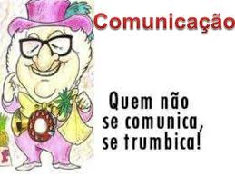
A arte de ouvir, falar e decidir

Slide 26


Slide 27
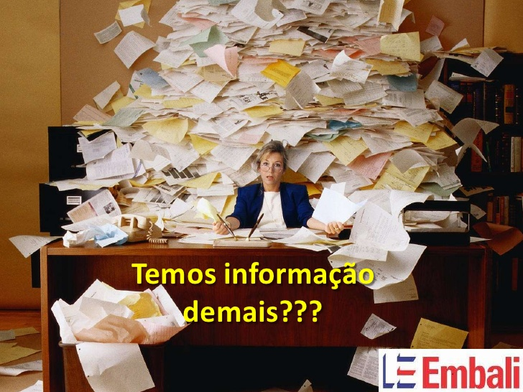

Slide 28
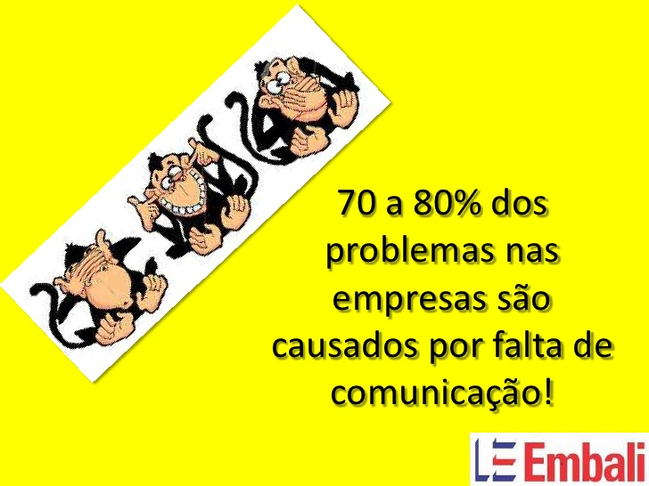

Slide 29
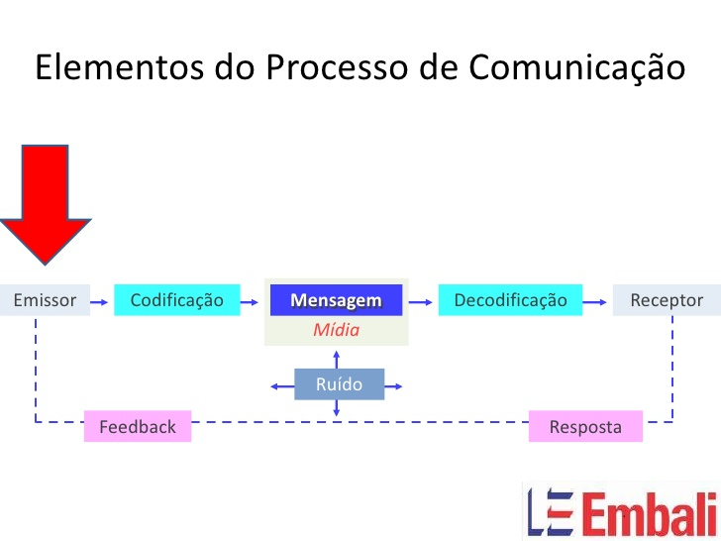

Slide 30
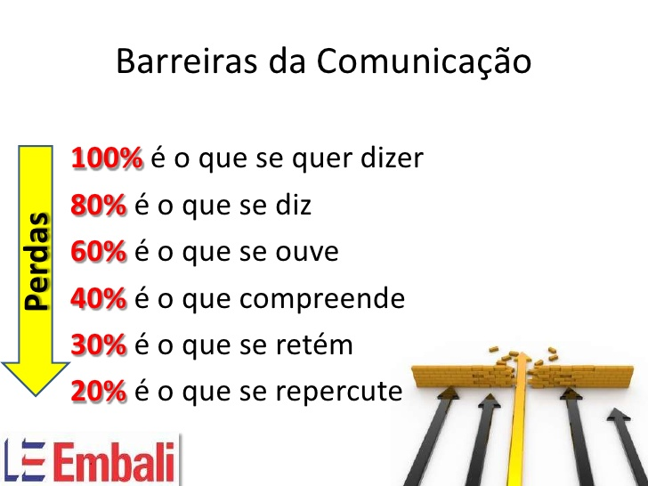

Slide 31
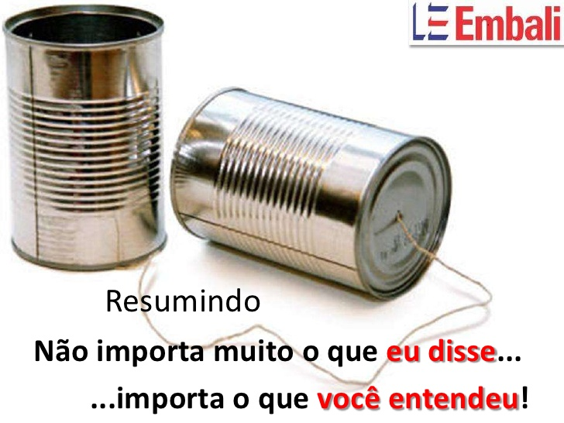

Slide 32
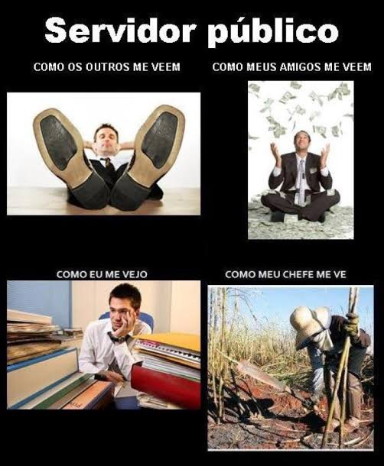
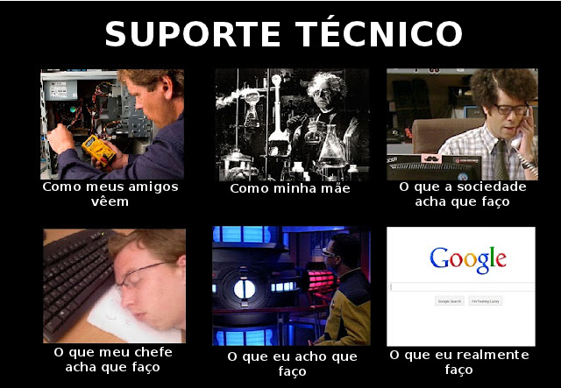
Inter-relação comunicacional

Slide 33
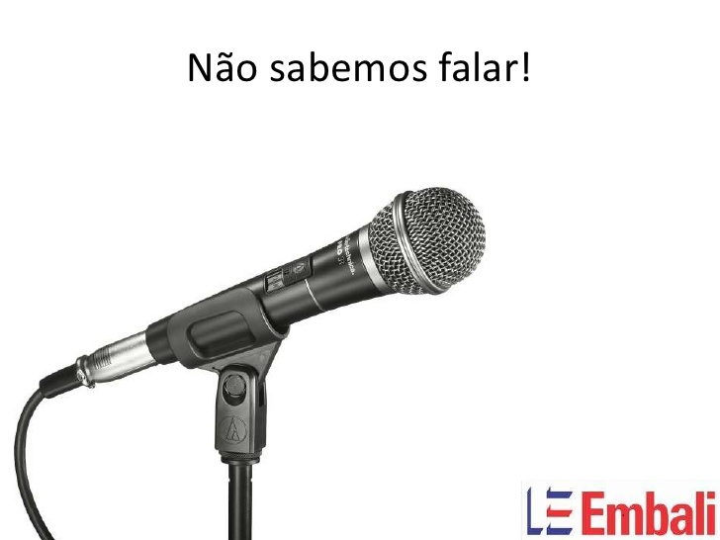

Slide 34
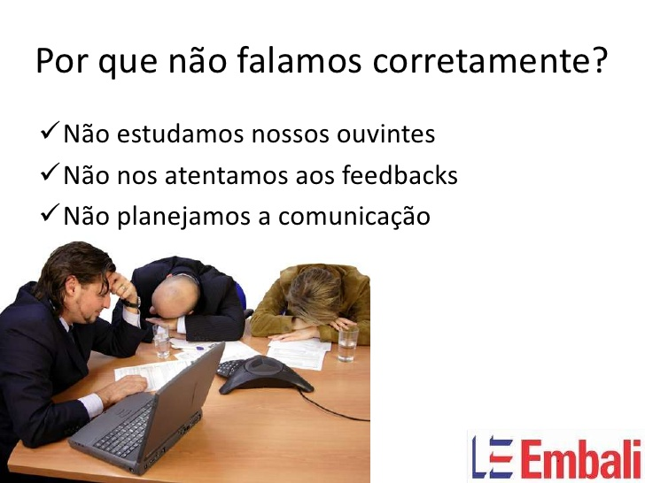

Slide 35
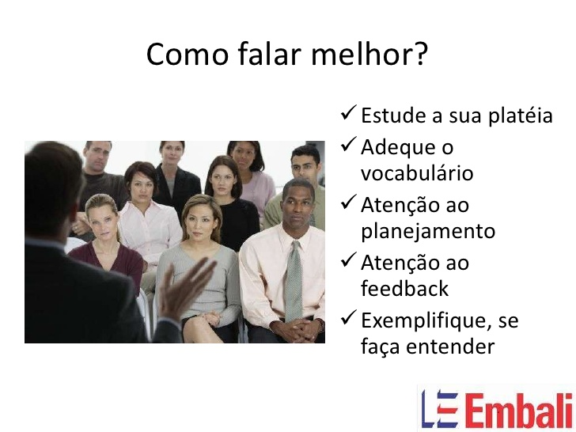

Slide 36
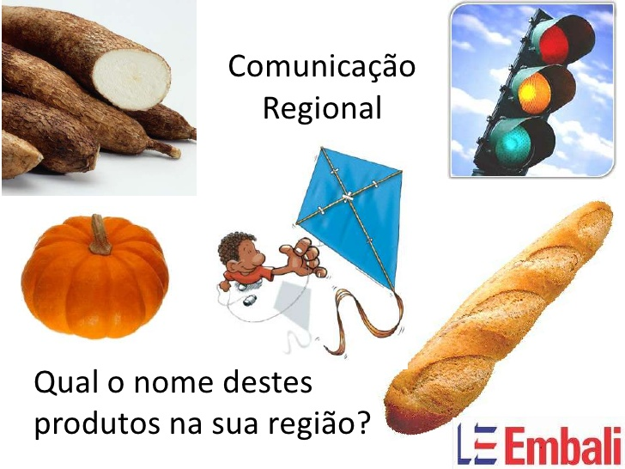

Slide 37
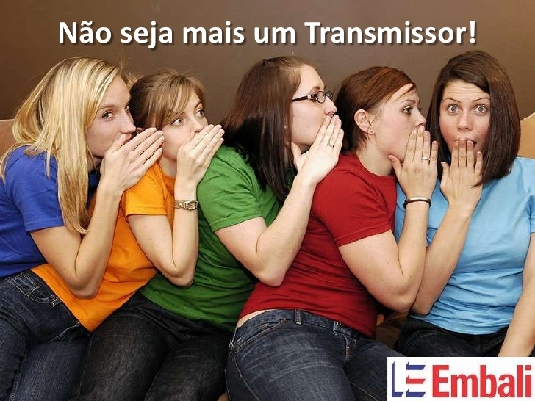

Slide 38


Slide 39
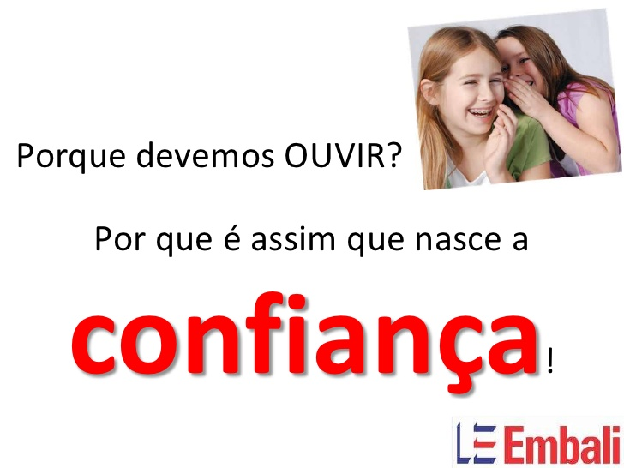

Slide 40
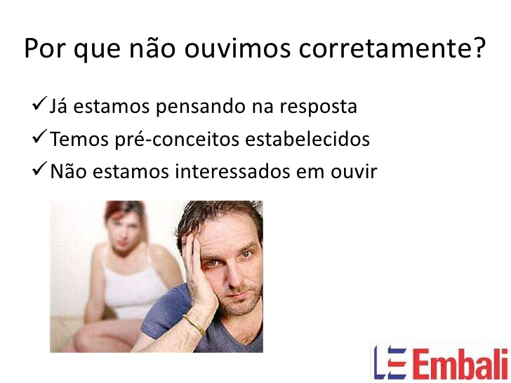

Slide 41
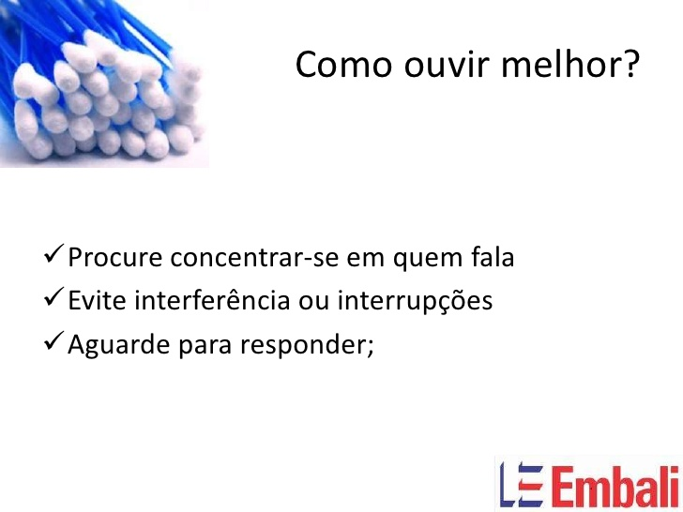

Slide 42
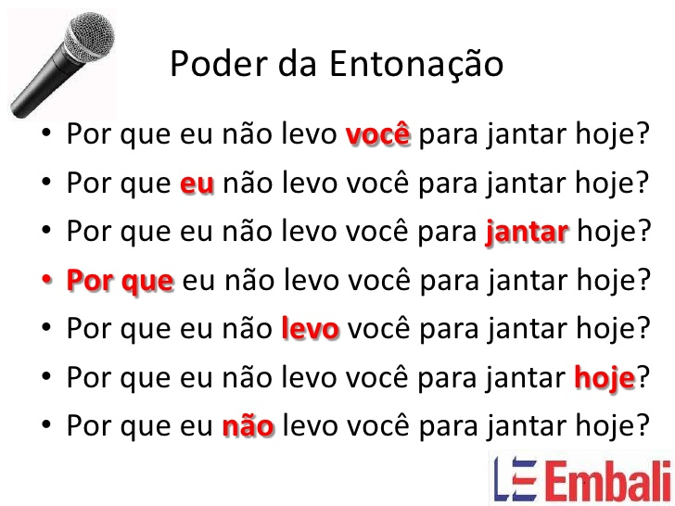

Slide 43
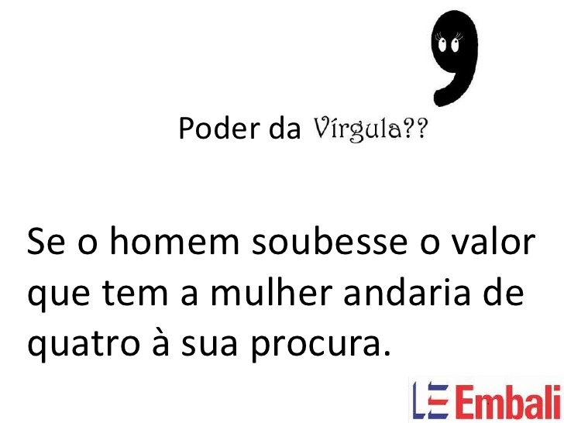

Slide 44
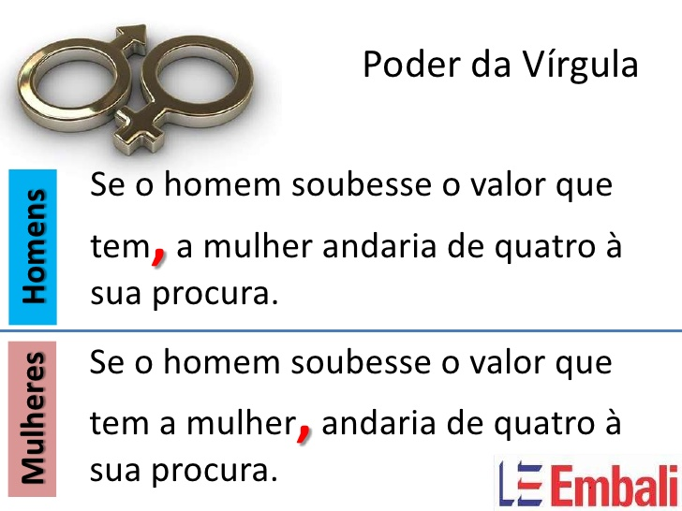

Slide 45
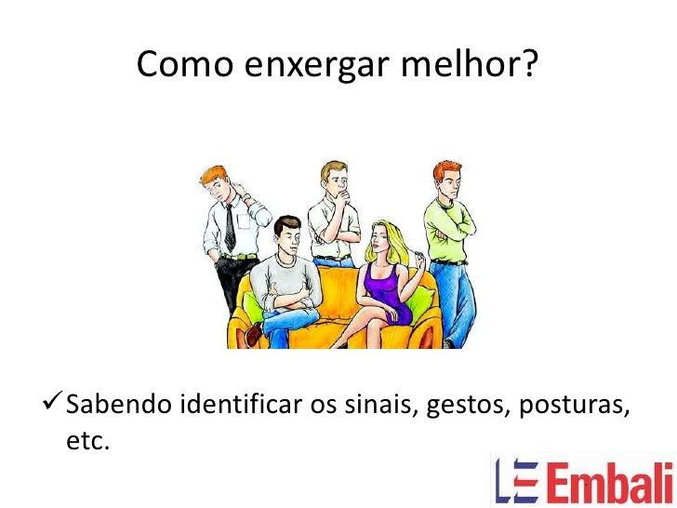

Slide 46
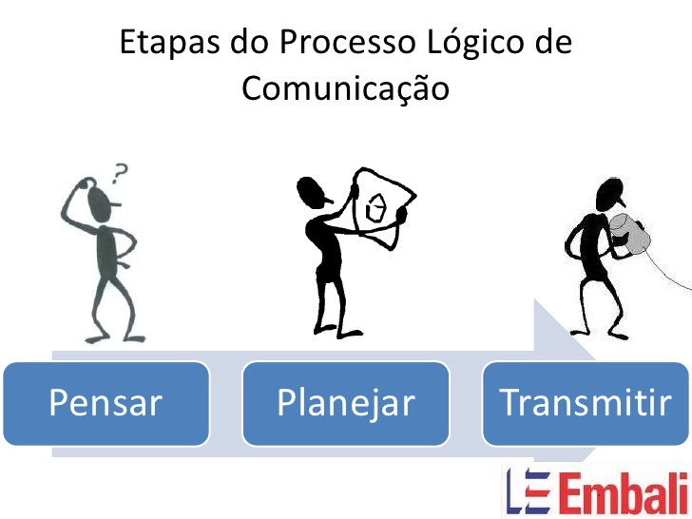

Slide 47
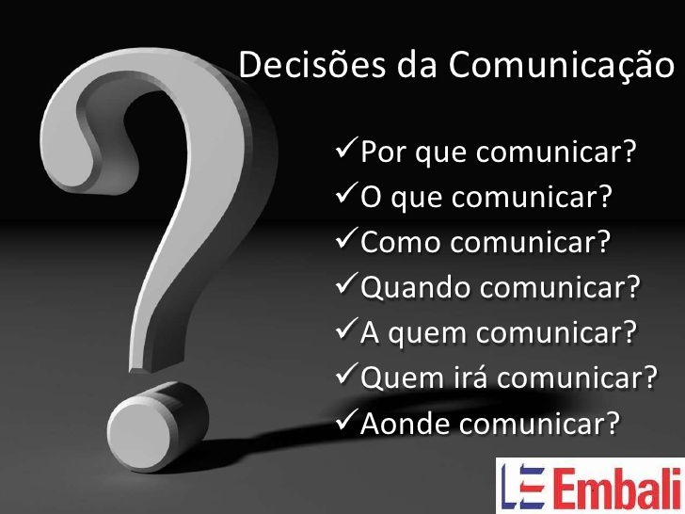

Slide 48
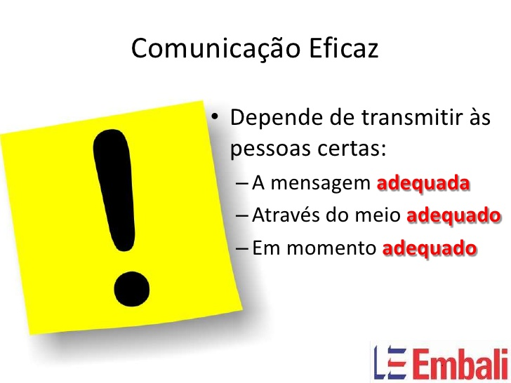

Slide 49
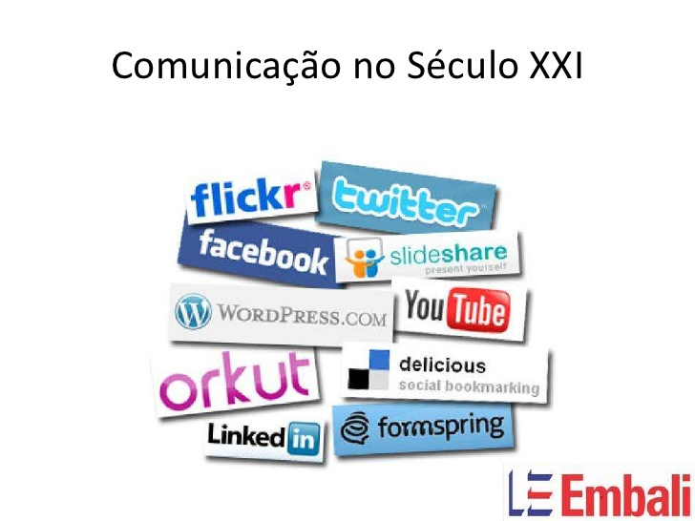

Slide 50
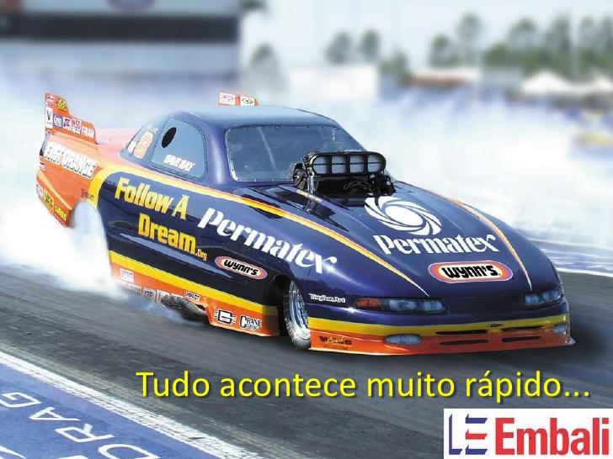

Slide 51
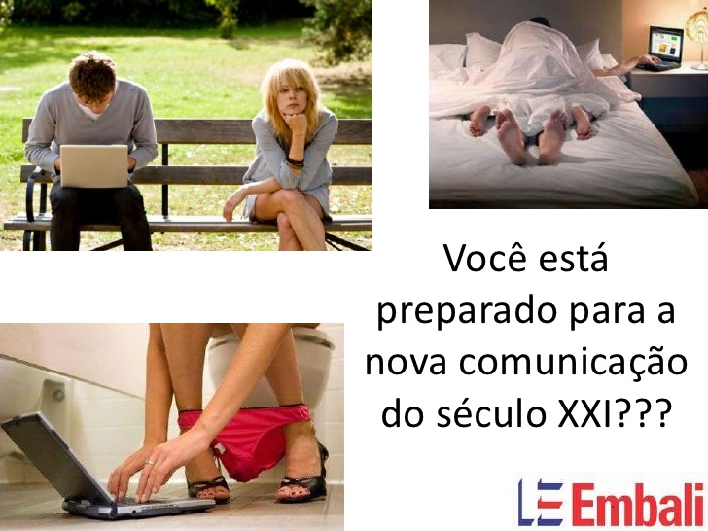

Slide 52
E no trabalho?????

Slide 53



Que tipo de equilíbrio para gestão da qualidade de vida no trabalho?
Malabarismo dos desafios
Papéis psicossociais
Integração
Biopsicossocial e organizacional - BPSO

Slide 54

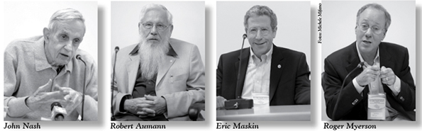
Agosto de 2010 – USP FEA
Atenção, reconhecimento, inclusão e sucessores: um exemplo de sucesso na gestão da qualidade de vida pessoal e organizacional.

Slide 55
Onde está o gestor do 3o. Milênio?
Trabalhando entre 10 a 15 horas diárias,
Ciganos do ar, viajando sempre.
Cursando e tendo cursado MBA.
Querendo crescer mais.
Tendo cidadania como valor e nem sempre como prática.
Sem tempo para cuidar de si e da família.
Tendo que fazer supermercado...
Repensando a vida.
Notes:
55

Slide 56
E você o que você tem feito?
Caminhadas ?
Almoçar com amigos ?
Dieta?
Natação?
Ginástica Laboral?
Exercícios regulares?
Sair no horário?
Separar problemas pessoais e profissionais?
Nada?

Slide 57
Sem trabalho a vida apodrece, mas sob um trabalho sem alma a vida sufoca e morre.
Albert Camus, 1955

Slide 58

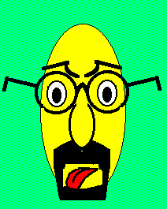

Perfis no ambiente de trabalho
Crítico?
Realizado?
Desconfiado?
Fonte: França, A.C.L. Indicadores Empresariais de Qualidade de Vida no Trabalho.
Ilustrações: C.A. L. Gasparini Tese FEAUSP, 1996

Slide 59

Quem e como somos nós em nossos avatares do dia a dia?

Slide 60
Qualidades
Auditor: avaliando e verificando as demandas, ferramentas, satisfação, custos, etc.
Especialista: atuando com foco específico (âncoras).
Consultor: fazendo diagnóstico e/ou mudança organizacional.
Multiplicação da marca: da ação, programa ou valores para fora da empresa.
Novas fronteiras : com diálogo de internacionalização , novos negócios.
Intergeracional: atuando integrado ao desafios globais relativos à sustentabilidade.

Slide 61

Novos serviços, novas tecnologias, novos clientes, os mesmos desejos essenciais
...” O que me alivia e conforta, não é o melhor arejamento do quarto, mas sim a solicita solidariedade dos meus amigos”..
Goulart, 2011, p.12 sobre a obra de Guimarães Rosa
Ouvir e ser ouvido
Alegria de conviver
Convivência familiar
Afeto incondicional

Slide 62
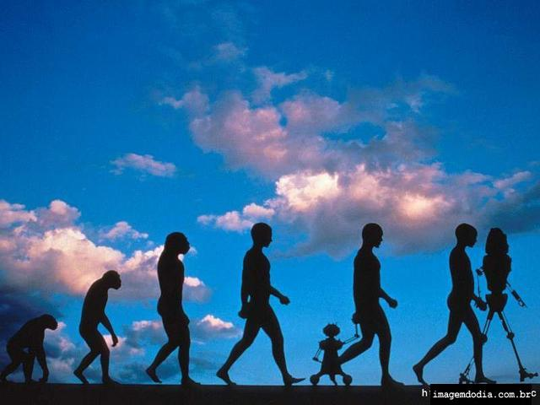
Caminhos do desenvolvimento humano, incorporam os desafios da inovação
E o continuo resgate do horizonte, da preservação e do caminho saudável no presente para o futuro.
Fonte:

Slide 63
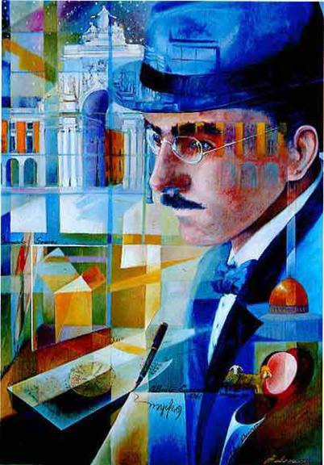
Sobre desafios, realização e ideais:
Fernando Pessoa (Lisboa, 13 de junho de 1888 - Lisboa, 30 de novembro de 1935) Posso ter defeitos, viver ansioso e ficar irritado algumas vezes, mas não esqueço de que minha vida é a maior empresa do mundo. E que posso evitar que ela vá a falência. Ser feliz é reconhecer que vale a pena viver apesar de todos os desafios,incompreensões e períodos de crise. Ser feliz é deixar de ser vítima dos problemas e se tornar um autor da própria história. É atravessar desertos fora de si, mas ser capaz de encontrar um oásis no recôndito da sua alma . É agradecer a Deus a cada manhã pelo milagre da vida. Ser feliz é não ter medo dos próprios sentimentos.. É saber falar de si mesmo. É ter coragem para ouvir um 'não'. É ter segurança para receber uma crítica, mesmo que injusta. Pedras no caminho? Guardo todas, um dia vou construir um castelo... Recebido do professor Keyler Rocha em 30.09.2010

Slide 64
Leituras
Dawbor, Ladislau. Democracia Econômica. São Paulo: Vozes (www.dowbor.org.br).
Gadrey, Jean. Novos Indicadores de Riqueza, São Paulo: SENAC
Limongi-França, Ana Cristina. Qualidade de Vida: práticas e conceitos na sociedade pós-industrial. /são Paulo: Editora Atlas, 2005.
Ramazzini, Bernardino (1700). A Doença dos Trabalhadores. Fundacentro, 1999.
Sant´Anna, Anderson M. & Kiliminik, Zélia (org) Qualidade de Vida no Trabalho. Belo Horizonte: Campus e Fundação Dom Cabral, 2011.
Viveret, Patrick. Reconsiderar a riqueza (on line);
Revista Educação e Psicologia . Vol. 1 (1-4). Coord. Durval Mazzei Nogueira Filho. São Paulo: Editora Segmento. março de 2009.
Mercado ético (mercadoetico.org.br).

Slide 68
REFERENCIAS
http://www.lo.unisal.br/sistemas/professores/fernando/arquivos/Comunica%C3%A7%C3%A3o%20Empresarial.ppt
https://pt.slideshare.net/miltonh/treinamento-comunicao-embali

